Slide 1



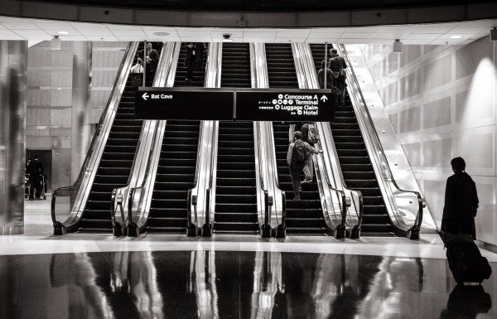

PHẦN MỀM QUẢN LÝ
Bán H
Sinh viên:
Nguyễn đức thành

Slide 2
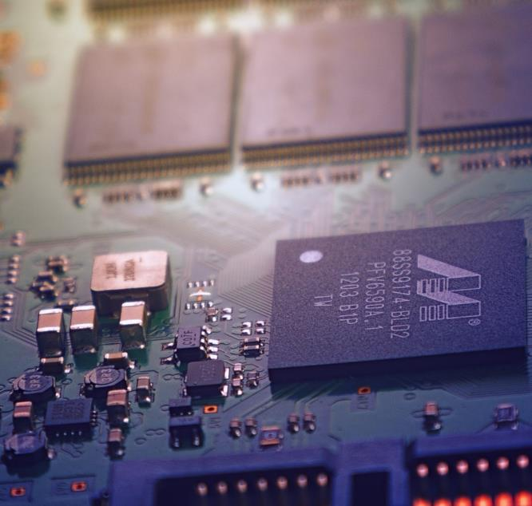
NỘI DUNG
1
Giới thiệu đề tài
2
Mô Tả Đề Tài
3
Khó khăn – Thuận lợi
4
Demo đề tài
Notes:
Image source:-
https://pixabay.com/en/technology-industry-big-data-cpu-3092486/

Slide 3

02
Giới thiệu đề tài
Notes:
Image source:-
https://pixabay.com/en/architecture-building-business-2179108/

Slide 4
Viêc sử dụng các thành tựu của công nghệ thông tin trong quản lý ngày càng rộng rãi và mang lại hiệu quả cao, khắc phục được những nhược điểm của hệ thống quản lý thủ công, các bài toán quản lý được đưa vào máy tính và ngày càng được tối ưa hoá, giảm được thời gian cũng như chi phí cho quá trình xử lý, mang lại hiệu quả lớn trong kinh doanh.
Do vậy nhóm em đã thiết kế một hệ thống quản lý đào tạo có thể giúp cho nhiều trung tâm tin học quản lý thông tin cũng như quá trình học của người học một cách hiện đại và an toàn.
Notes:
Image source:-
https://pixabay.com/en/architecture-building-business-2179108/

Slide 5
01
Giới thiệu thành viên
Notes:
Image source:-
https://pixabay.com/en/architecture-building-business-2179108/

Slide 6
Mục tiêu ứng dụng
Mục tiêu 01
Mục tiêu 02
Đáp ứng yêu cầu quản lý đào tạo của trung tâm công nghệ thông tin
Có thể thực hiện thao tác thêm, xoá hoặc sửa thông tin của các form quản lý.
Mục tiêu 03
Mục tiêu 04
Thời đại 4.0, việc quản lý ngày càng thông minh, và hiện đại hơn. Tối ưu nguồn nhân lực trong quản lý trung tâm đào tạo
Kết nối với cơ sở dữ liệu lưu trữ được an toàn, hiện đại và bảo mật hơn

Slide 7
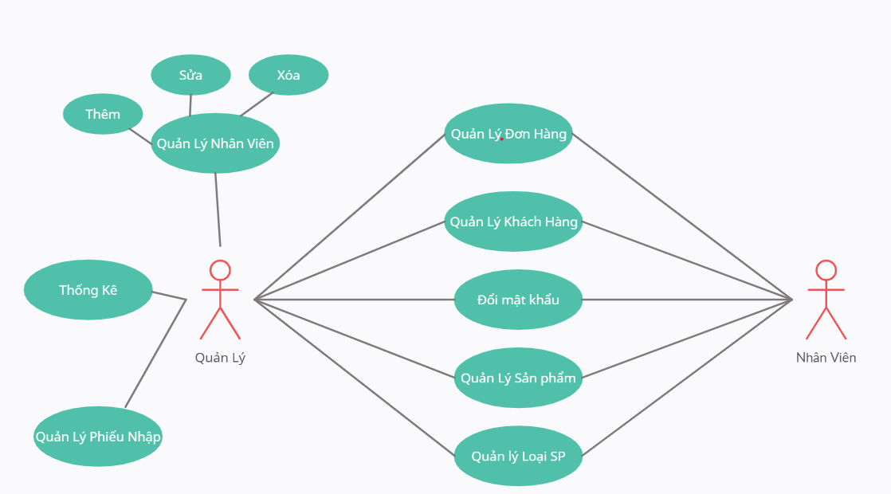
USECASE

Slide 8
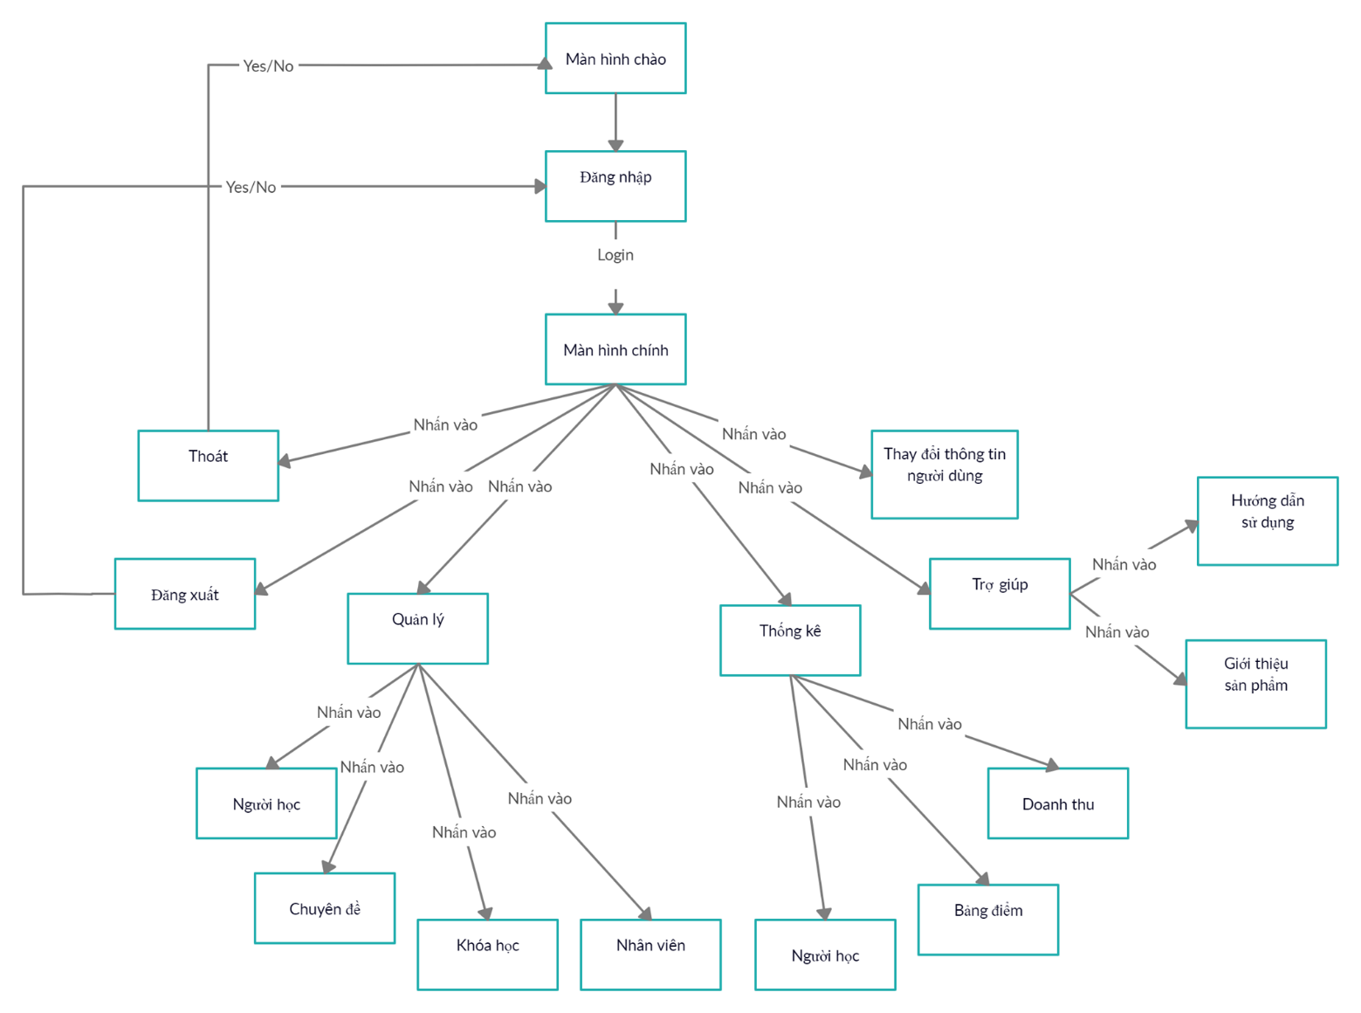
TỔ CHỨC ỨNG DỤNG

Slide 9
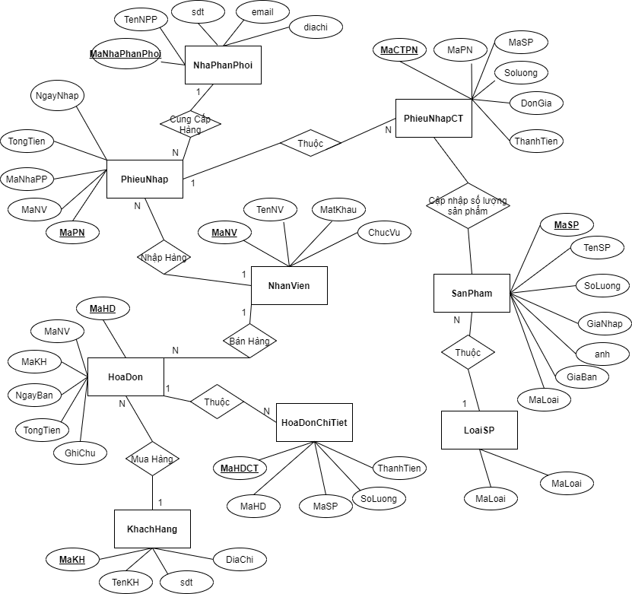
SƠ ĐỒ ERD

Slide 10
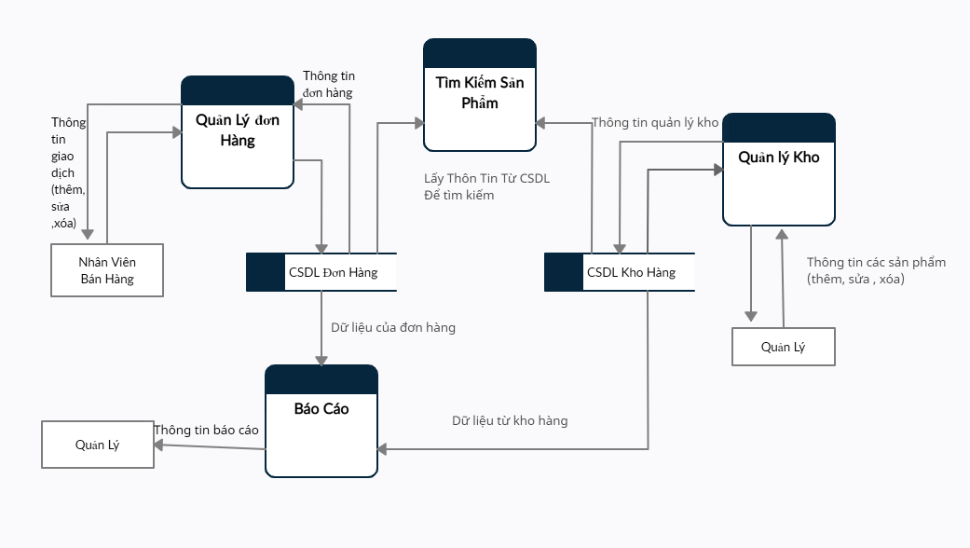
Data Flow Diagram

Slide 11
03
Khó khăn – Thuận lợi
Notes:
Image source:-
https://pixabay.com/en/architecture-building-business-2179108/

Slide 12

Khó khăn 01
Mặt dù có nhiều tài liệu kề dự án nhưng đa số là tiếng anh
Thuận lợi 01
Được sự trợ giúp của thầy cô trong lúc làm dự án
Khó khăn 02
Là dự án đầu tiên nên về mặt phân tích dự án còn khá lũng củng
KHÓ KHĂN
THUẬN LỢI
Thuận lợi 02
Có nhiều tài liệu của những người đi trước
Notes:
Image source:-
https://pixabay.com/en/coding-programming-working-macbook-924920/

Slide 13
04
Demo đề tài
Notes:
Image source:-
https://pixabay.com/en/architecture-building-business-2179108/

Slide 14
THANK YOU FOR WATCHING

